Slide 1
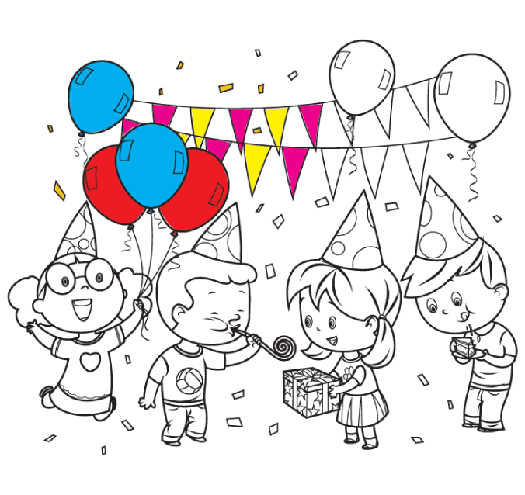
孩童嬉戏
涂色簿
在这些孩童嬉戏绘图中涂上自己的颜色。
说明：
打印。着色。重复。

Slide 2
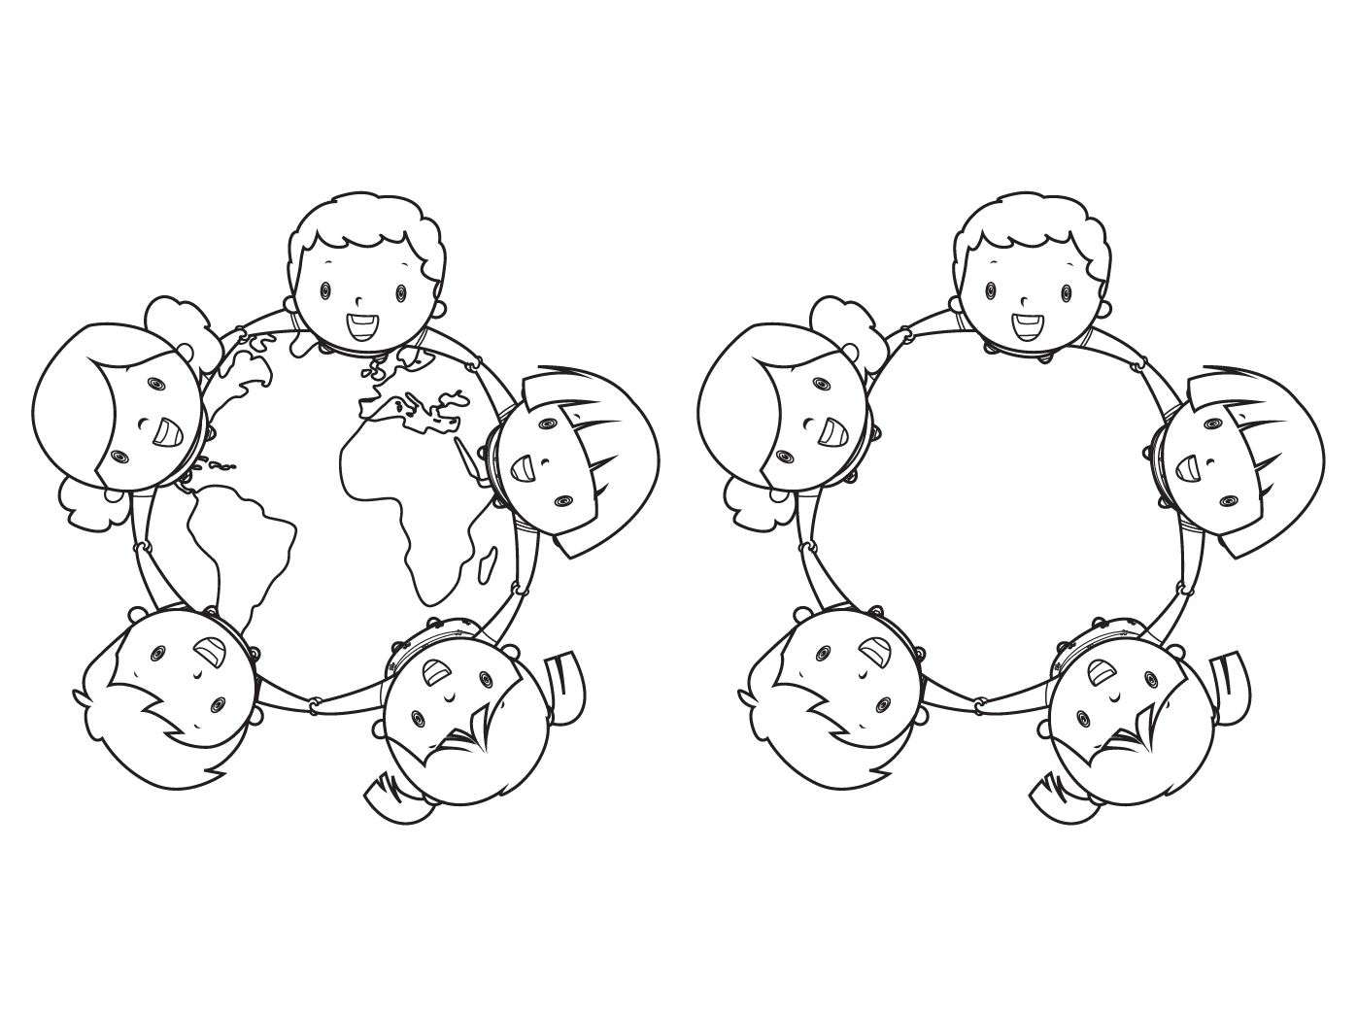
孩童嬉戏涂色簿 - 图片 1

Slide 3
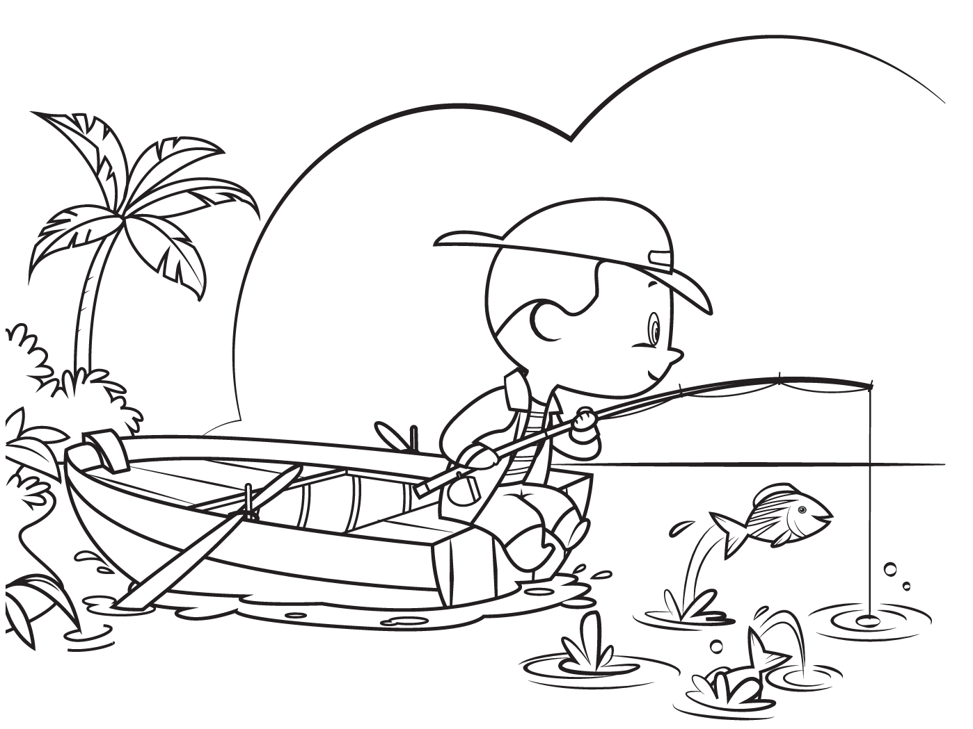
孩童嬉戏涂色簿 - 图片 2

Slide 4
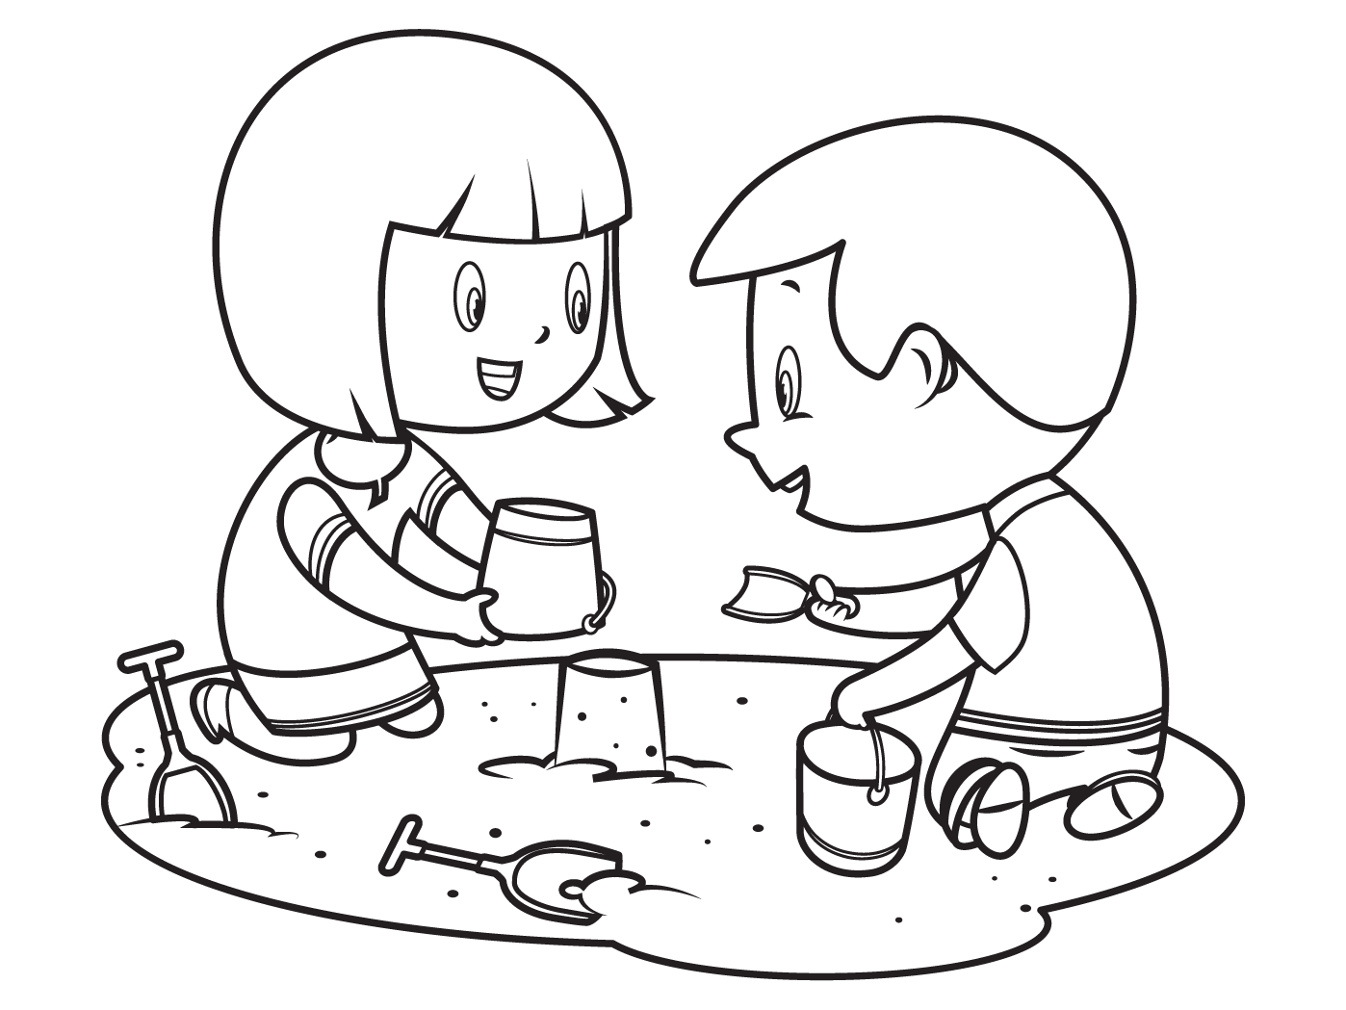
孩童嬉戏涂色簿 - 图片 3

Slide 5
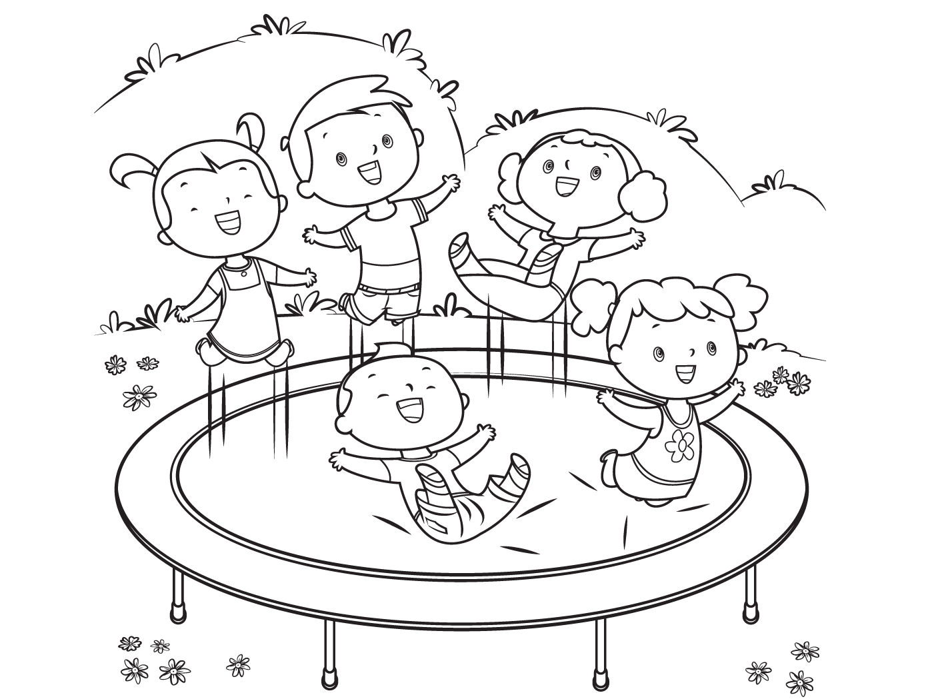
孩童嬉戏涂色簿 - 图片 4

Slide 6
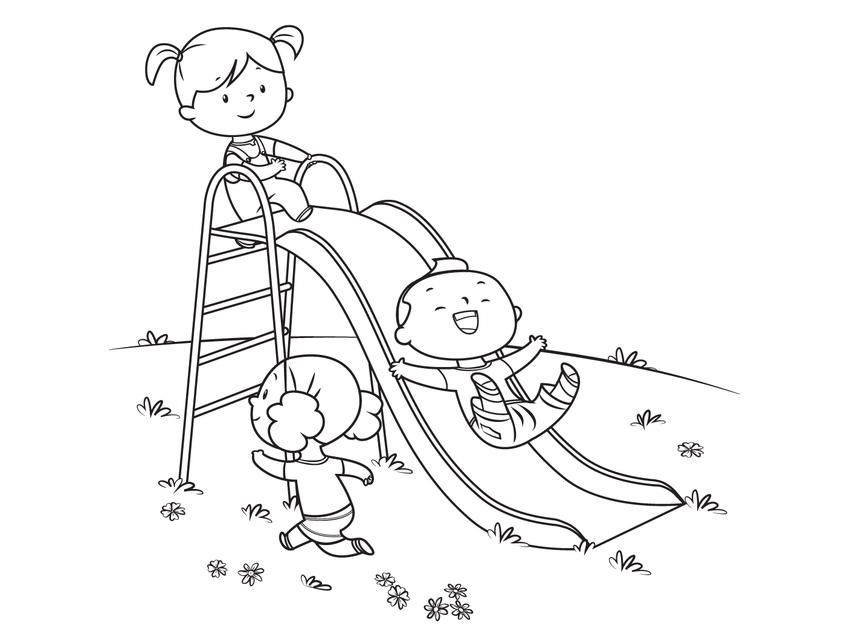
孩童嬉戏涂色簿 - 图片 5

Slide 7
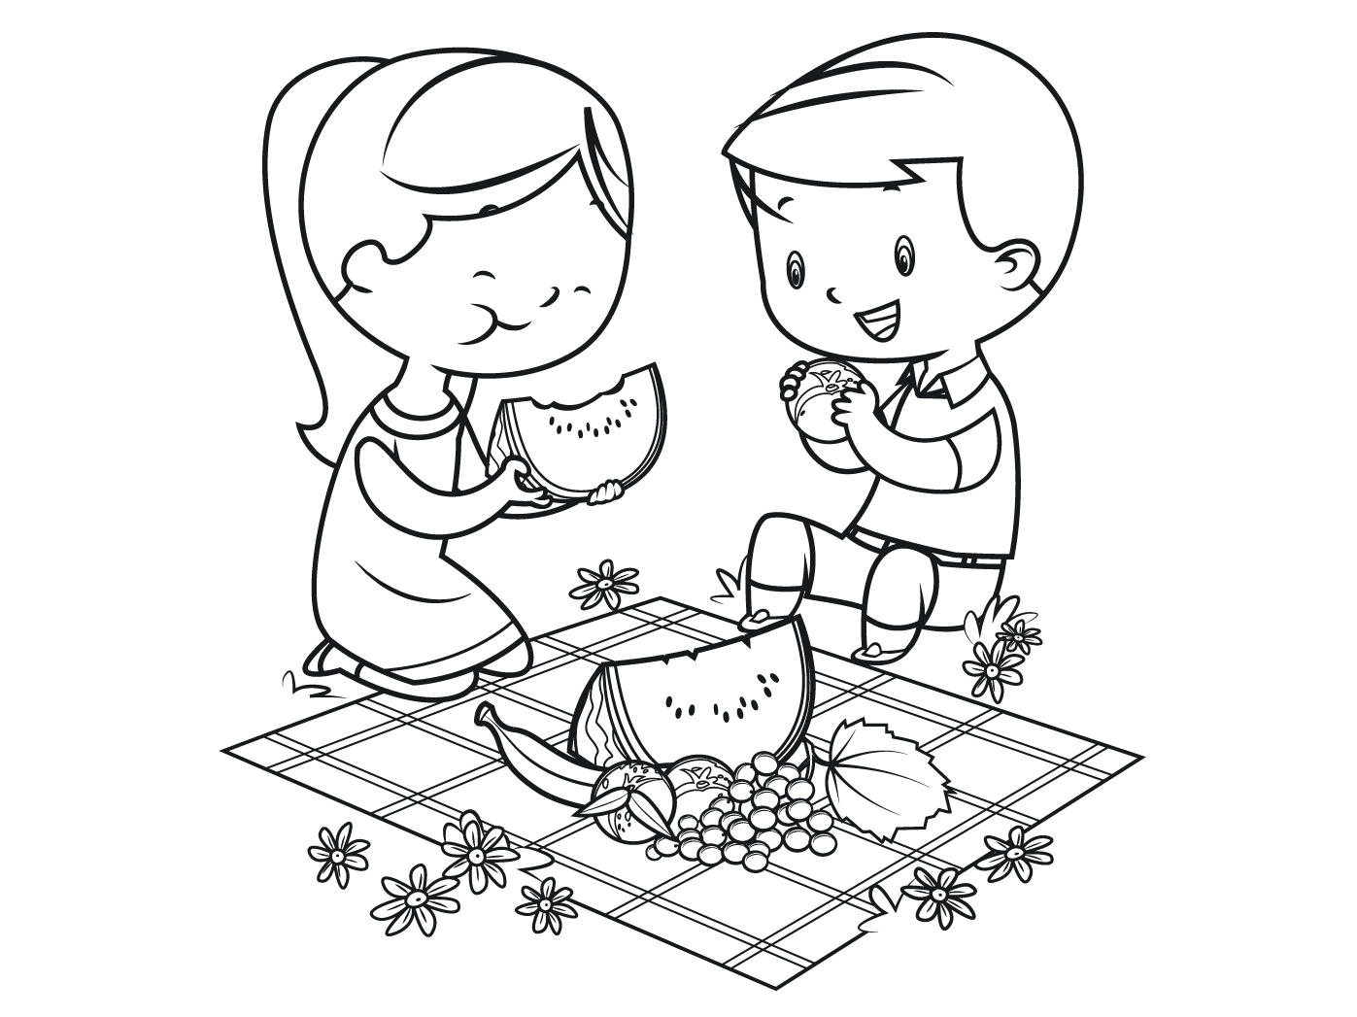
孩童嬉戏涂色簿 - 图片 6

Slide 8
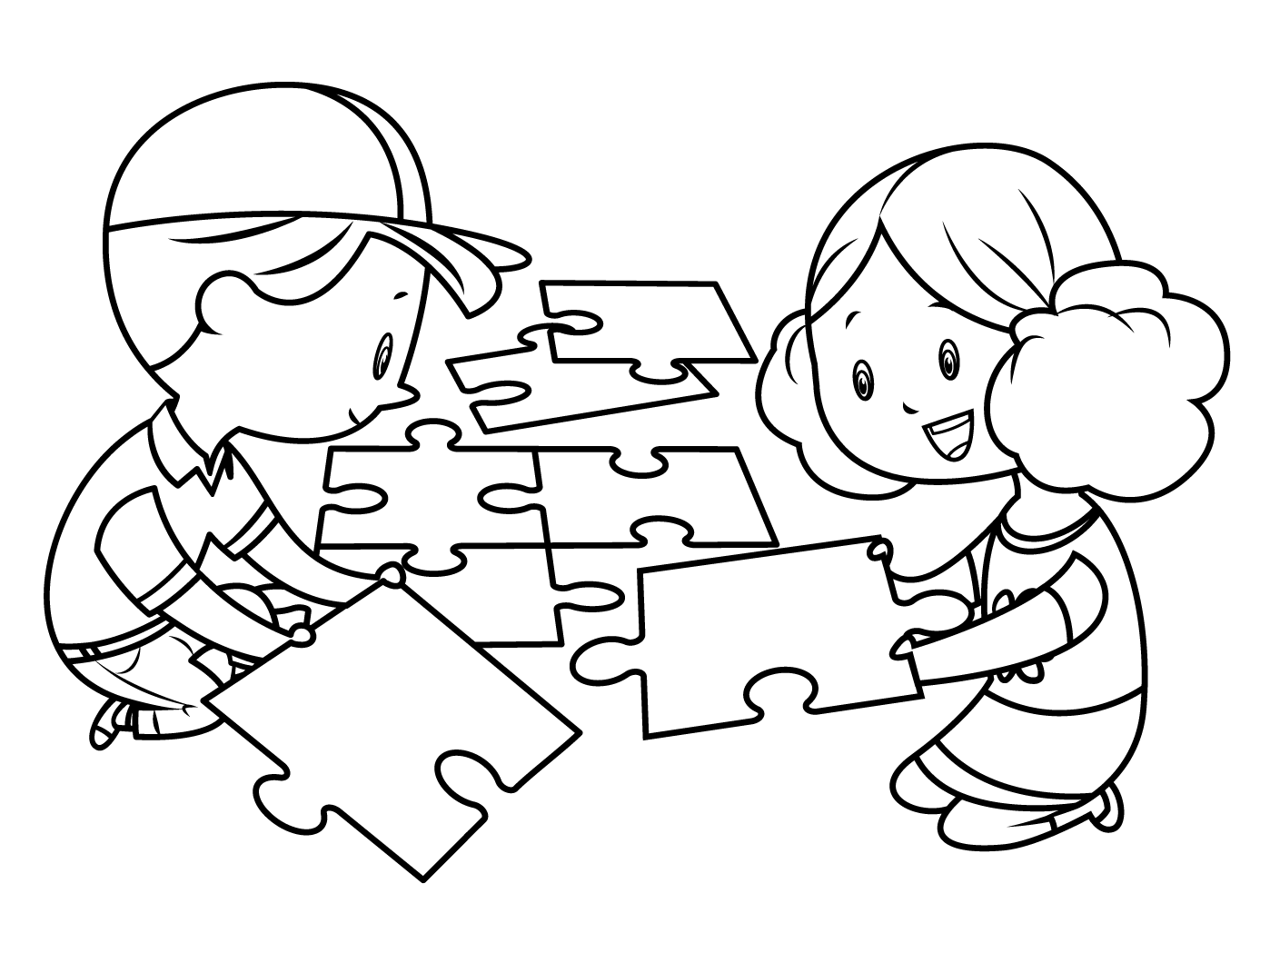
孩童嬉戏涂色簿 - 图片 7

Slide 9
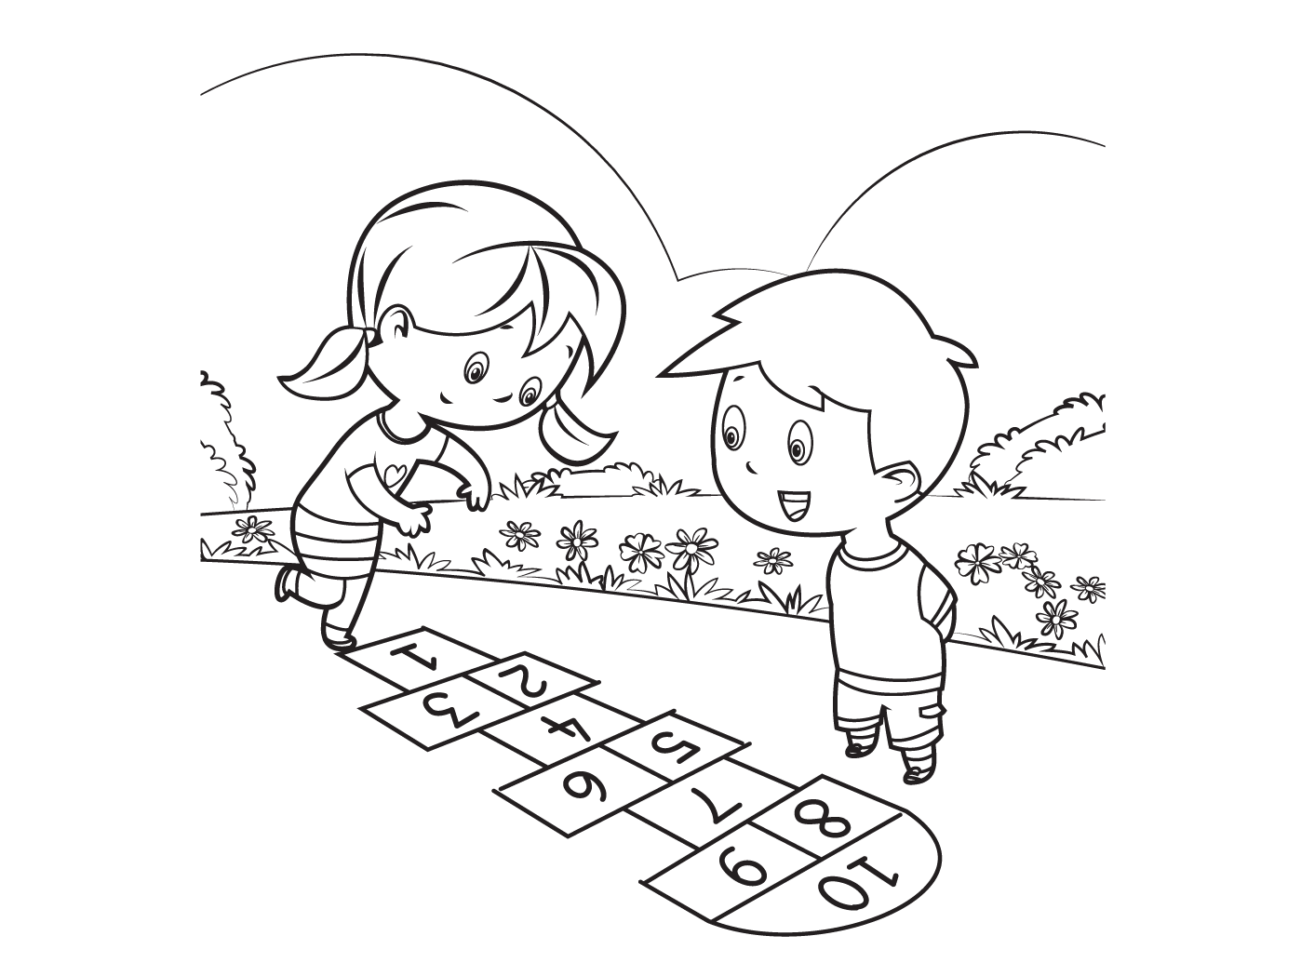
孩童嬉戏涂色簿 - 图片 8

Slide 10
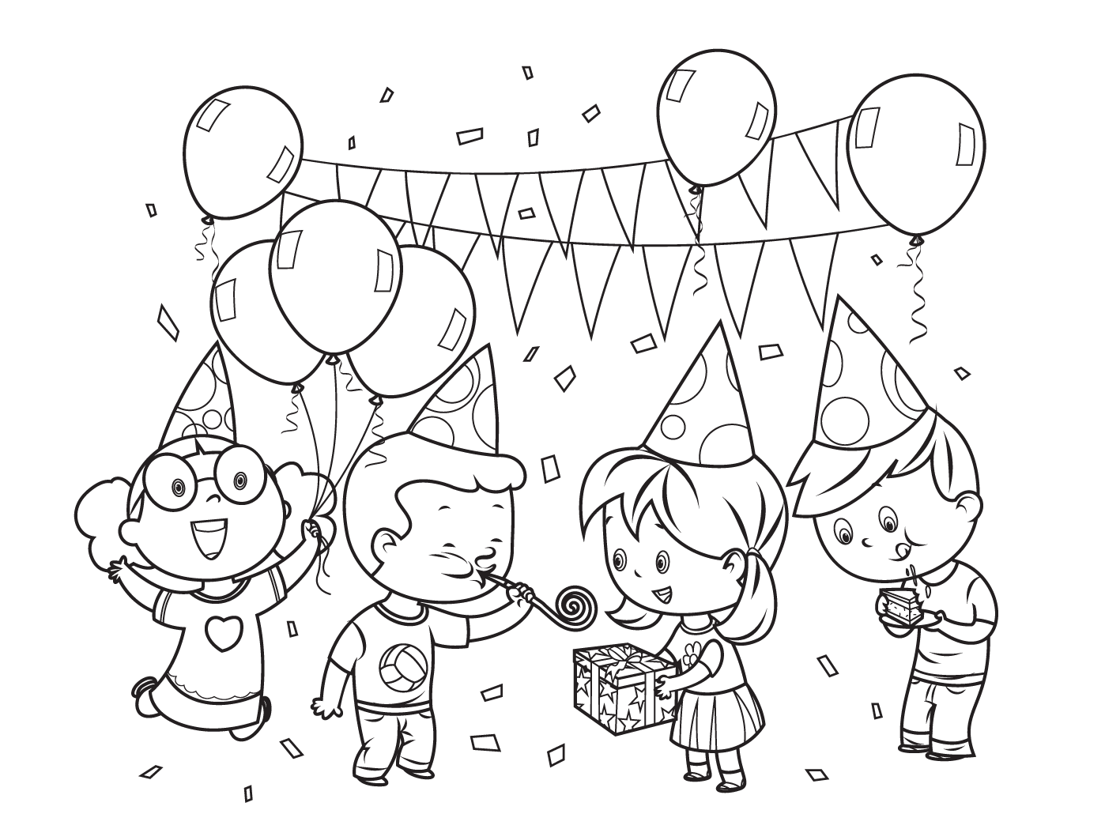
孩童嬉戏涂色簿 - 图片 9

Slide 11
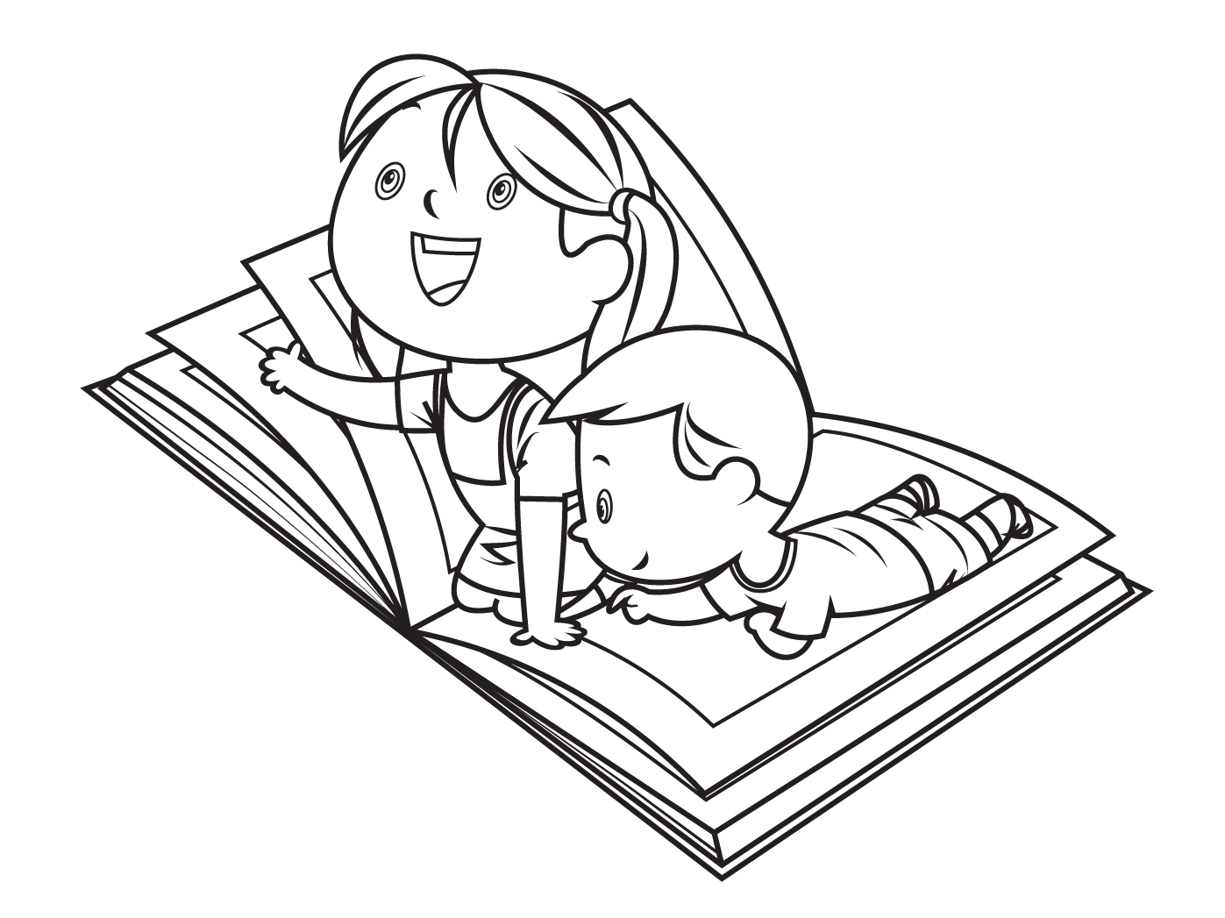
孩童嬉戏涂色簿 - 图片 10

Slide 12
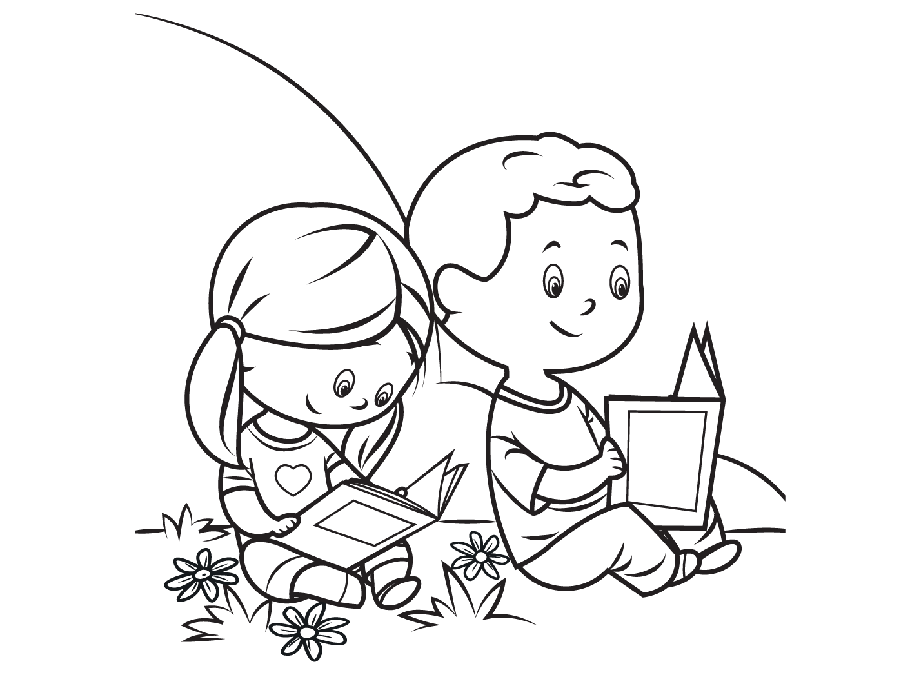
孩童嬉戏涂色簿 - 图片 11

Slide 13
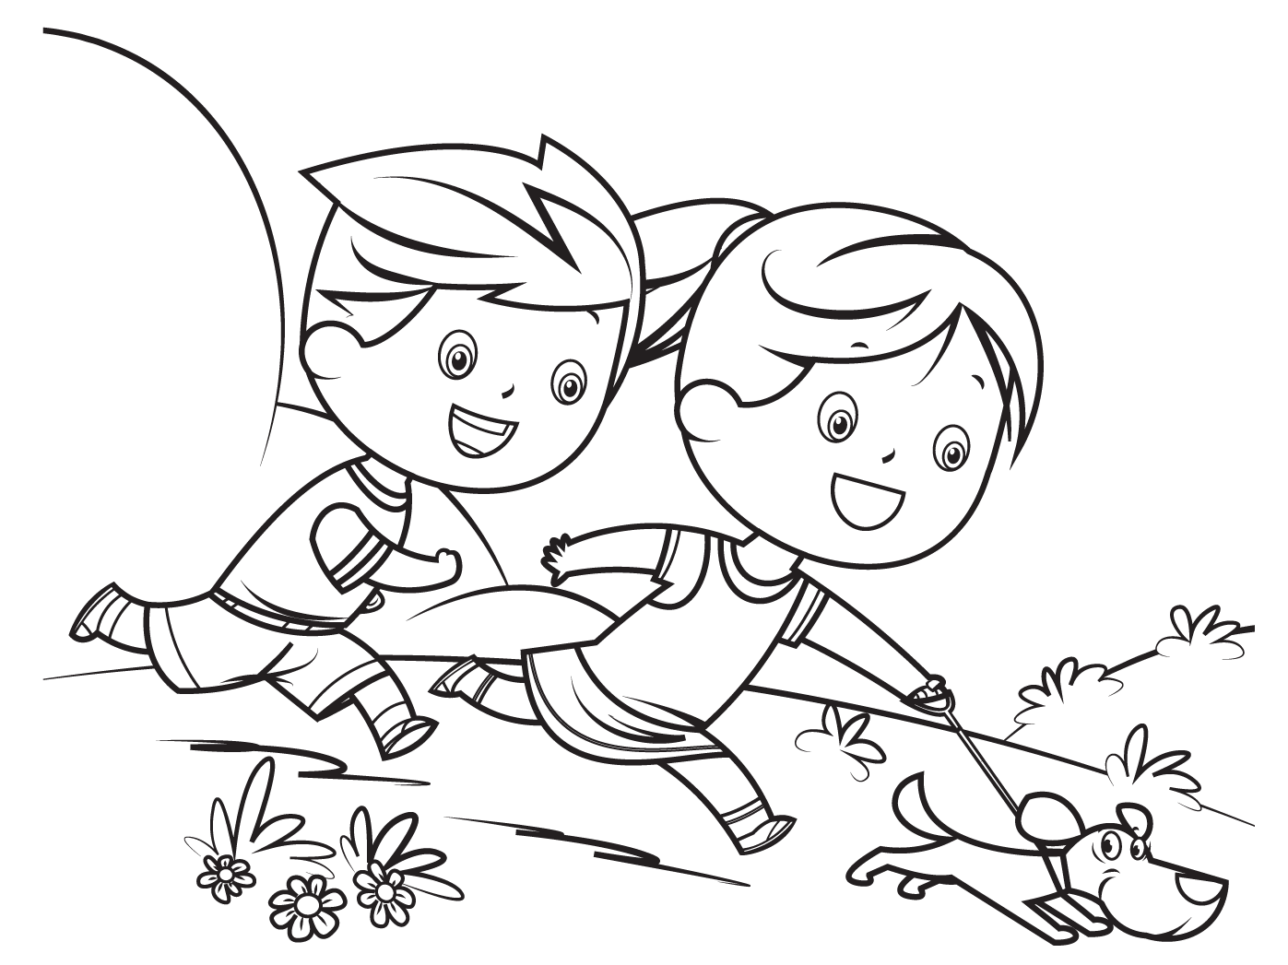
孩童嬉戏涂色簿 - 图片 12

Slide 14
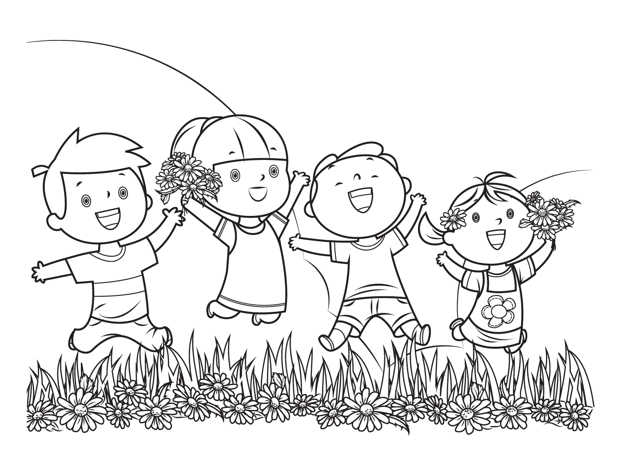
孩童嬉戏涂色簿 - 图片 13

